Slide 2


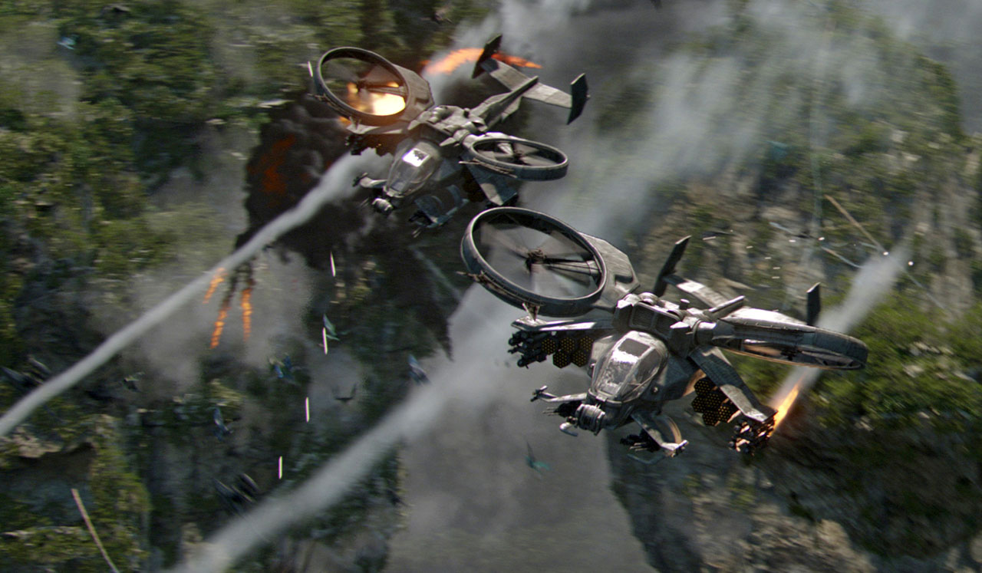
Proyecto Coptex

Slide 3
Descripción
Coptex:
Helicóptero Controlado por Inteligencia Artificial
Interfaz Wi-Fi (802.11b/g; 25Mbps)
Interfaz GSM/3G (7.2Mbps)
GPS (A-GPS & S-GPS)
Cámara destinada al Procesamiento de Imagen
Múltiples Modos de Uso
Algoritmos de Protección de la Seguridad de la Conexión
Sistema de Suspensión Magnética Avanzada
Sistema de Control de la Posición en el Espacio Dinámico
Sistema de Recuperación de Dispositivo en el escenario del Peor Caso

Slide 4
¿Inteligencia Artificial?
El Módulo de Inteligencia Artificial, le permitirá aprender a controlarse a sí mismo (mediante aprendizaje de máquina), aumentando cada vez mas su nivel de control sobre su posición en el espacio. Dándole un control dinámico sobre si mismo para llevar a cabo las tareas designadas.
En el Modo Autónomo, será capás de calcular trayectorias que lo desplacen en el medio, evitando así obstáculos mediante el submódulo de Heurística, que además resolverá los “Laberintos” encontrados en el Camino.
En el Modo Asistido, calculará recomendaciones de trayectorias posibles, y Advertirá posibles Colisiones u otros Peligros que se puedan encontrar.

Slide 5
Interfaz Wi-Fi
El Módulo de Interfaz Wi-Fi Proporciona un Puente a la conexión principal, utilizando el puerto MII del Procesador, garantizando así una conexión de alta velocidad y fidelidad.
Además del Puente Principal existe un Puente Secundario destinado a la protección de la Integridad de la seguridad de la conexión al Proyecto, y en el escenario del peor caso, si la conexión al Proyecto se ve comprometida, se iniciará el Protocolo secundario que entre otras cosas activará la Secuencia de Auto-Protección, descrita mas adelante.

Slide 6
Interfaz GSM/3G
La Interfaz GSM (GSM, 850/900/1800/1900 MHz) ayudará a mantener la Comunicación aún cuando esté fuera del alcance de la Comunicación Wi-Fi. Ampliando la Cobertura, incluso hasta fuera del país. Sin embargo, esta Interfaz puede incumbir en cargos adicionales propuestos por los Operadores de Telefonía Móvil.
En el caso de la Interfaz 3G (UMTS 2100/1900/850MHz ó 2100/1900/900MHz), Proporcionará un medio de transmisión de datos (Como el Video Producido por la Cámara) con capacidad WCDMA/HSDPA(7.2Mbps) o HSUPA(5.76Mbps), dependiendo del Operador de Telefonía Móvil.
En caso de Perdida de Toda Conexión, el Proyecto terminará la Misión o Regresará “a casa” gracias al GPS.

Slide 7
GPS
El Sistema de Posicionamiento Global ayudará a ubicarse en el espacio haciendo posible el regreso del proyecto “a casa” si la conexión se pierde, o el viaje programado hacia zonas remotas.
El GPS, este ofrece 2 modos de Operación:
En el Modo A-GPS (Assisted Global Positioning System) Utilizará la Ubicación Propuesta por el operador de teléfonía para ayudar a fijar su posición
En el Modo S-GPS (Standalone Global Positioning System) Podrá encontrar su posición basado únicamente en los satelites, el cual permitirá su funcionamiento sin conexión alguna.

Slide 8
Cámara
El Proyecto Utilizará una Cámara para tener una posición en su espacio relativo, ayudando así a los algoritmos de Heurística a determinar los pasos a seguir, Por su naturaleza el sistema también puede ser demandado de rastrear un objeto visible o buscar algún otro objeto definido en el Medio.
Además se Puede Ocupar para transmisiones en tiempo real, o la toma de fotografías o videos aéreos de una región, guardando las medias en una tarjeta de memoria, o transmitiendolas inamambricamente

Slide 9
Modos de Uso
Los Múltiples modos de Uso lo Convierten en un equipo de vanguardia tecnológica:
El el modo Autónomo realizará Tareas Preasignadas sin necesidad de conexión alguna.
En el modo Asistido Local Permitirá flexibilidad sobre su Control, ayudando con trayectorias probable y advirtiendo sobre peligros encontrados.
En el modo Asistido Remoto Aceptará Ordenes Mediante GSM o 3G, pudiendo ser controlado desde largas distancias.
En el modo coordinado el proyecto podrá organizarse con otras unidades para realizar operaciones conjuntas.
En el modo Manual, el Proyecto está sujeto a la Interfaz Wi-Fi, pero se tendrá Libre Control sobre el mismo.

Slide 10
Seguridad en la Conexión
Los Algoritmos de Seguridad en la Conexión Respaldan la Calidad y Fidelidad de la misma.
Estos aseguran la misma y responden en caso de que la señal se vea comprometida. Invocando una regeneración de las llaves de acceso, Depurando sus comunicaciones, o en el escenario del peor caso (Direcciones físicas falsas, Conexiones comprobadas como no autorizadas, Conflictos en los paquetes de autenticidad), podrá entrar en un modo de auto protección. El cual colgará las comunicaciones y ocupará Heurística para restablecer las comunicaciones.

Slide 11
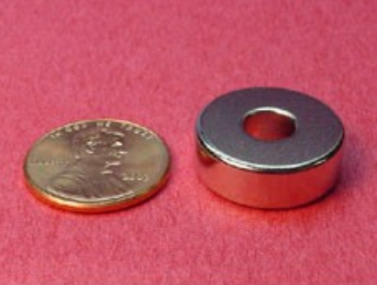
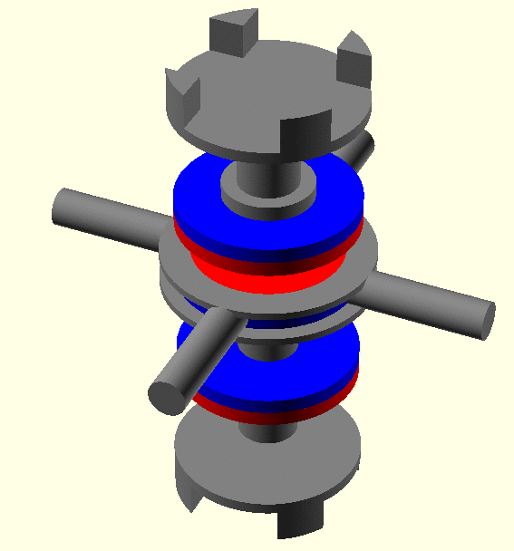
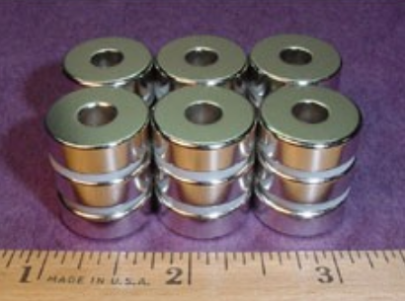
Sistema de Suspensión
Magnética Avanzada
Como los Trenes de alta velocidad en Europa y en otras partes del mundo, se eliminará la fricción sobre el eje de guiñada (yaw ó z) gracias a los imanes NdFeB.

Slide 12
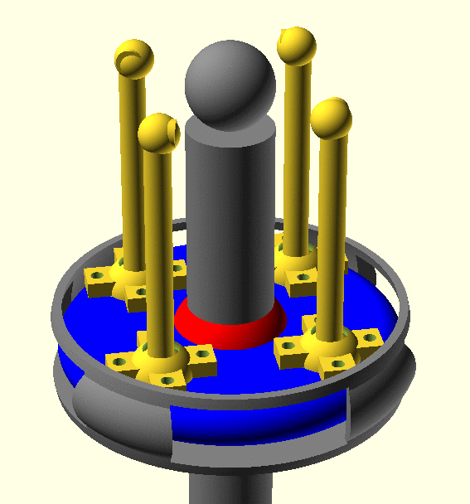
Sistema de Control en
El Espacio Dinámico
El Sistema de Control en el Espacio le ayudará a Desplazarse de una manera ágil y eficiente, moviéndose de forma dinámica en su entorno, gracias a los sistemas bidireccionales e independientes de ajuste del ángulo de ataque (pitch) en las propelas.

Slide 13
Presupuesto
Placas de circuitos Electrónicos: $129.45
Componentes Electrónicos Generales: $ 83.57
Componentes Electrónicos Específicos: $381.12
Componentes Mecánicos Generales: $235.00
Componentes Mecánicos Específicos: $145.20
Sistemas de Potencia: $130.00
Gastos Varios: $ 50.00
$1154.34
Impresión de los Sistemas Mecánicos: ~$1000.00

Slide 14
¿Preguntas, Dudas, Sugerencias o Comentarios?

